Slide 2
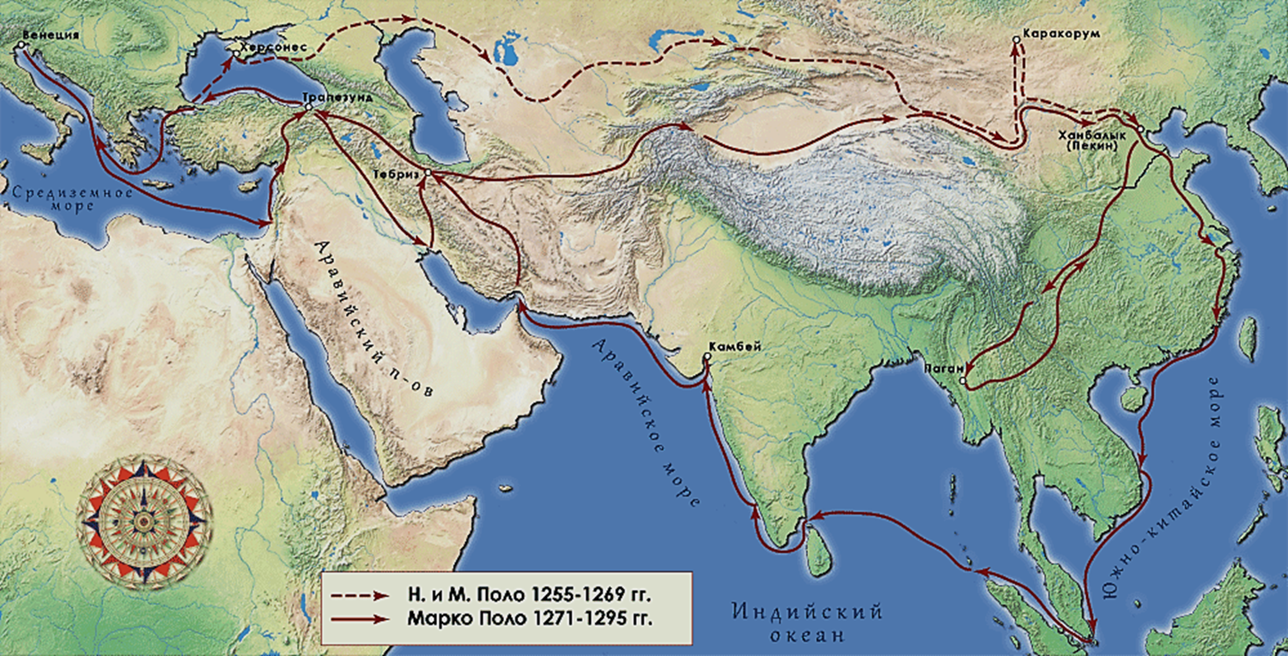
Маршрут какого путешествия изображён на карте?

Slide 3
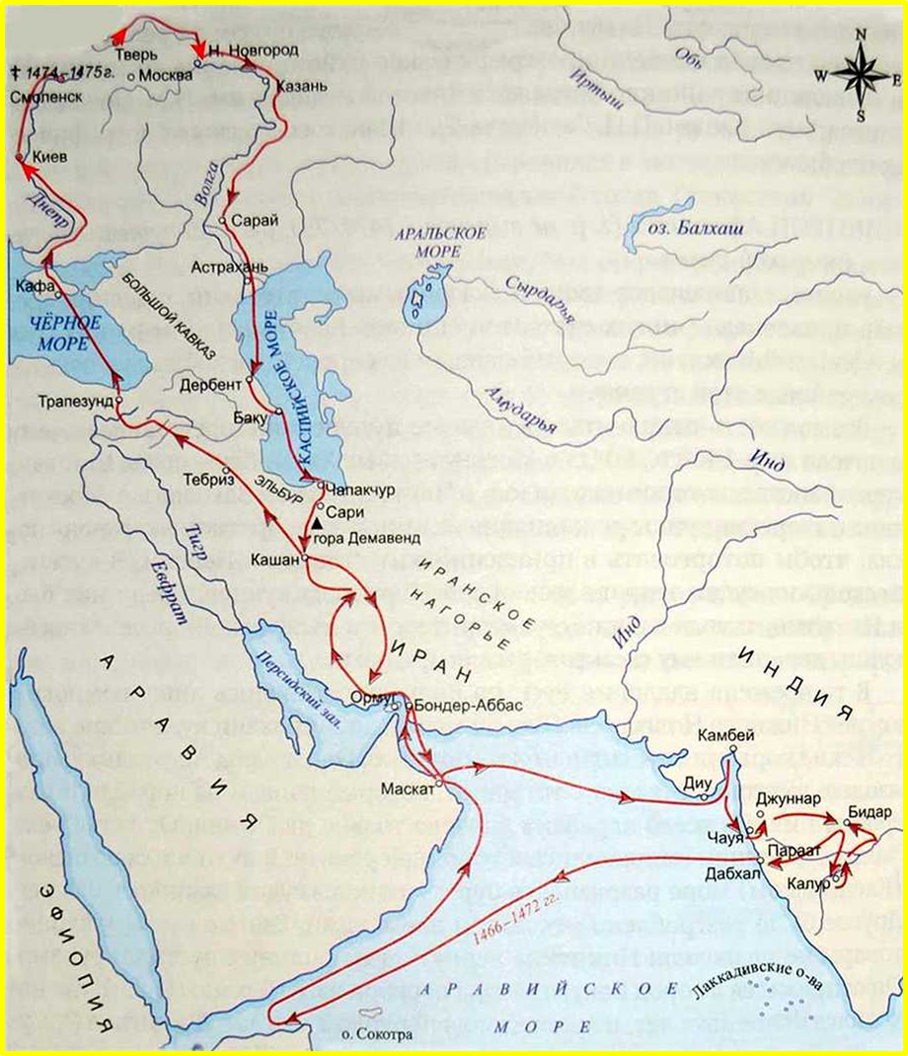
Маршрут какого путешествия изображён на карте?

Slide 5
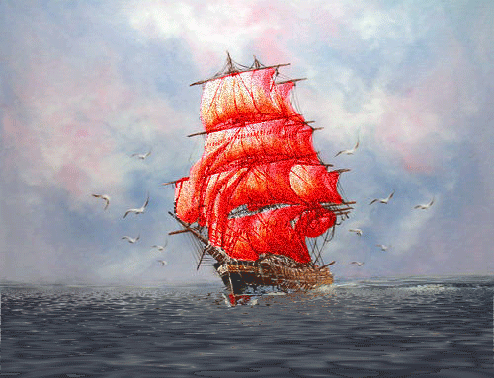
Несомненно, географы Средневековья значительно расширили знания людей о Земле, но на карте мира оставалось ещё очень много «белых пятен», большую часть которых предстояло заполнить путешественникам периода «Великих географических открытий».

Slide 6
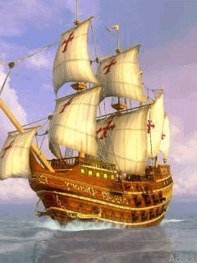
Великие географические открытия

Slide 8
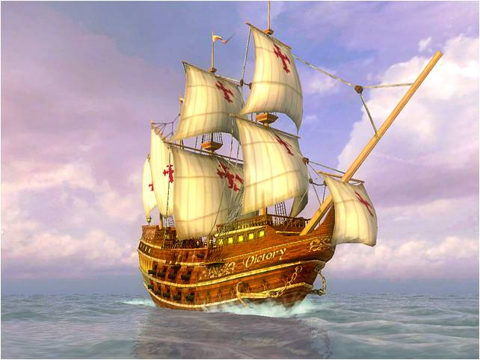
Великие географические открытия
Время с середины XV до середины XVII в. называют эпохой Великих географических открытий. Именно тогда европейцы узнали очертания всей обитаемой суши, доказали шарообразность Земли и единство Мирового океана. Открытые земли были включены в мировую политику и торговлю.

Slide 10
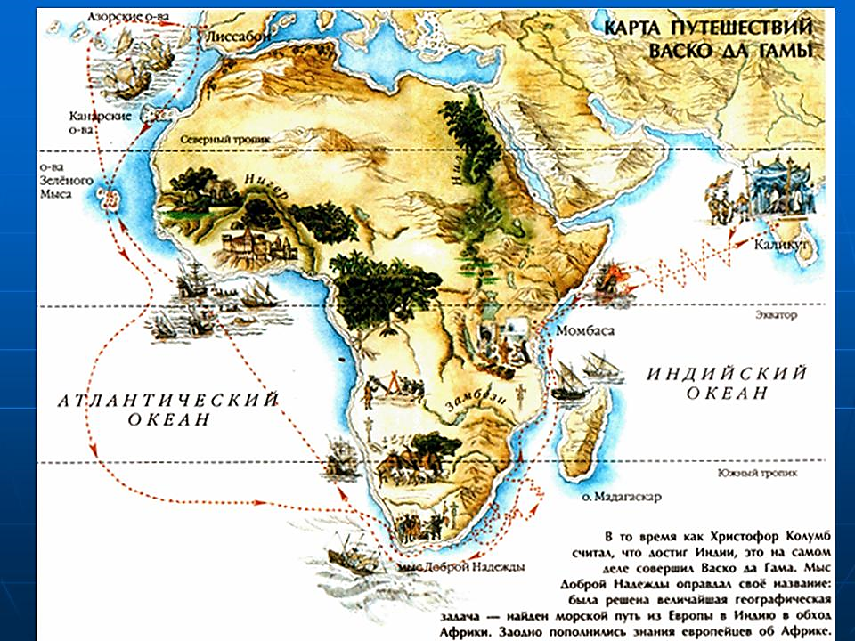
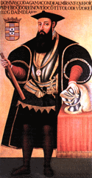
Великие географические открытия
Проложен морской путь в страны Южной Азии,
Стала развиваться торговля Европы с Индией
Португалия стала сильнейшей морской державой
Путешествие Васко да Гамы подтвердило, что Индийский океан - не внутреннее море Атлантического океана, а самостоятельный океан.
–
–

Slide 11
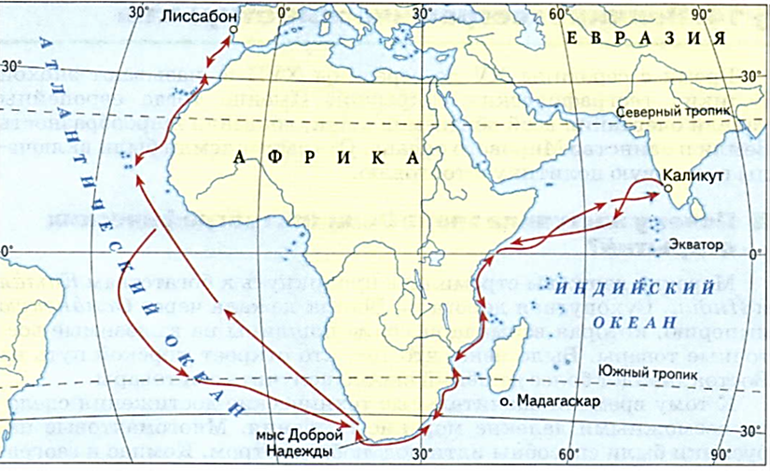
Великие географические открытия

Slide 13
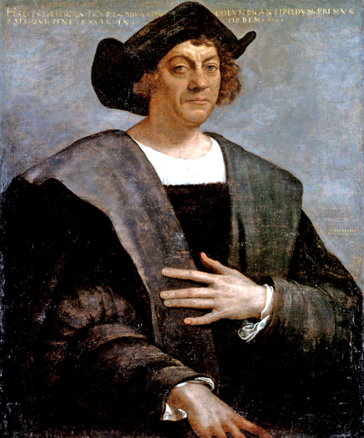
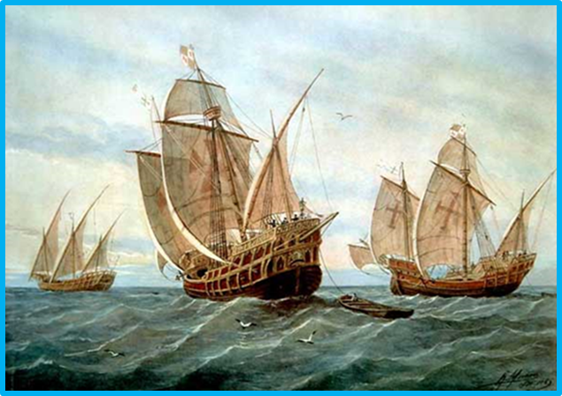
Христофор Колумб
Мореплаватели Средневековья были весьма осторожны и предпочитали держаться вблизи берегов. Первым человеком, который бросил вызов открытому океану, стал знаменитый Христофор Колумб.
В 1492г. 3 корабля
под его командованием отправились через Атлантику на запад на поиски кратчайшего пути в Индию.

Slide 14
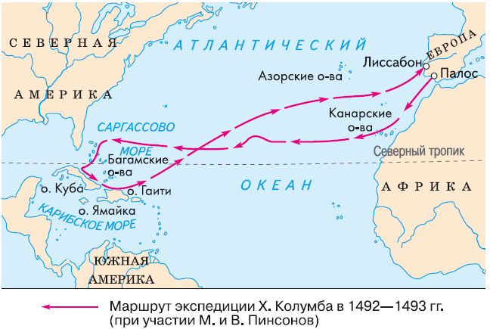
Великие географические открытия

Slide 15
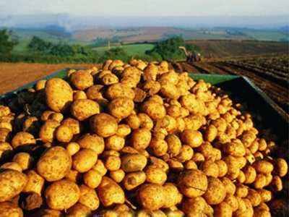
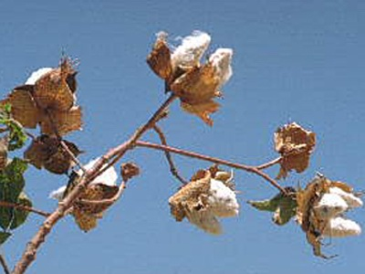
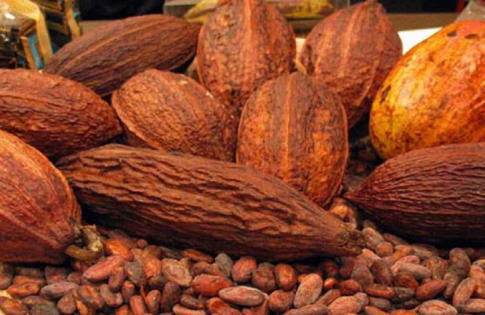
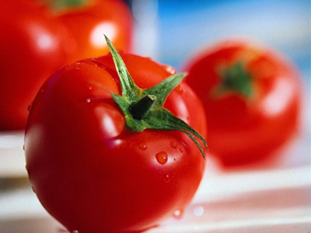
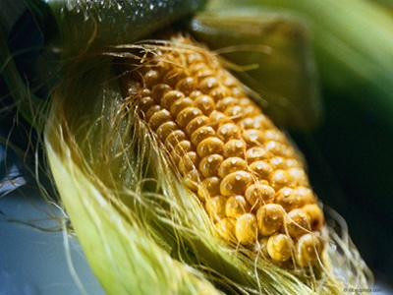
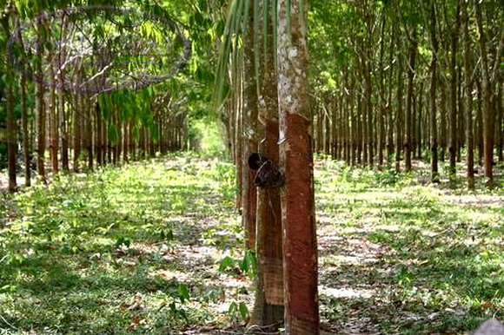
Великие географические открытия
Именно после плаваний Колумба началось заселение американских земель европейцами. Испанцы не нашли островов пряностей, но зато познакомили мир с картофелем, кукурузой, томатами, табаком, каучуком, хлопком, какао.

Slide 17
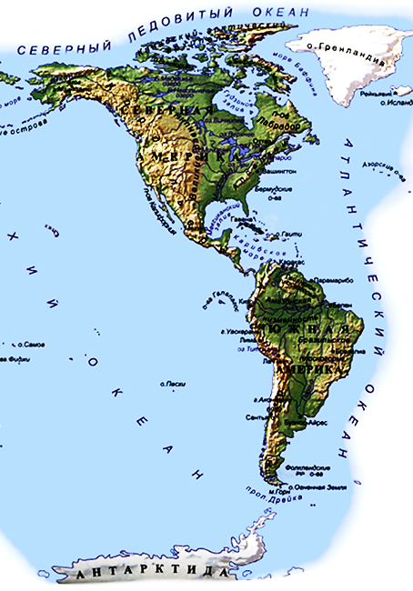
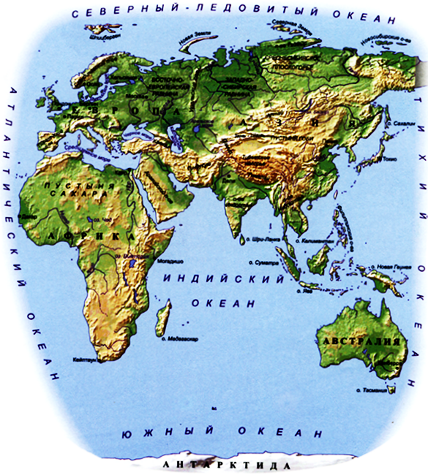
Великие географические открытия
Вновь открытая суша в честь Америго Веспуччи получила имя Америка. Тогда же Америку стали называть Новым Светом, а когда это название закрепилось, Европа, Азия и Африка стали восприниматься как Старый Свет.

Slide 19
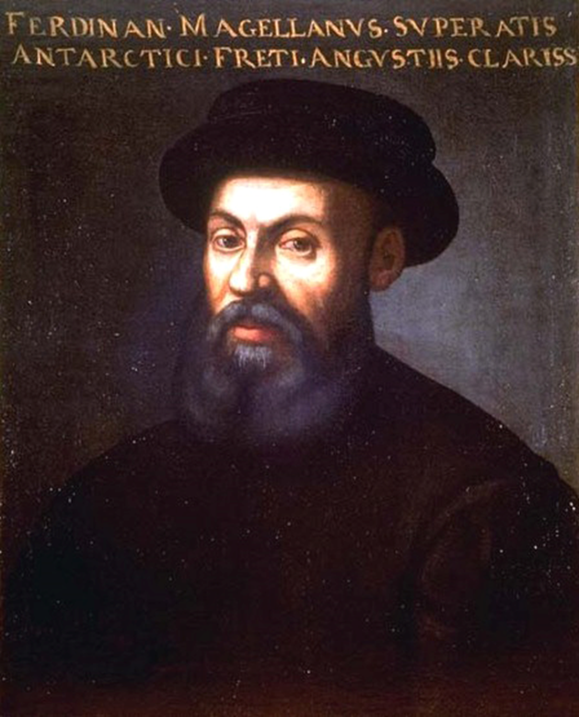
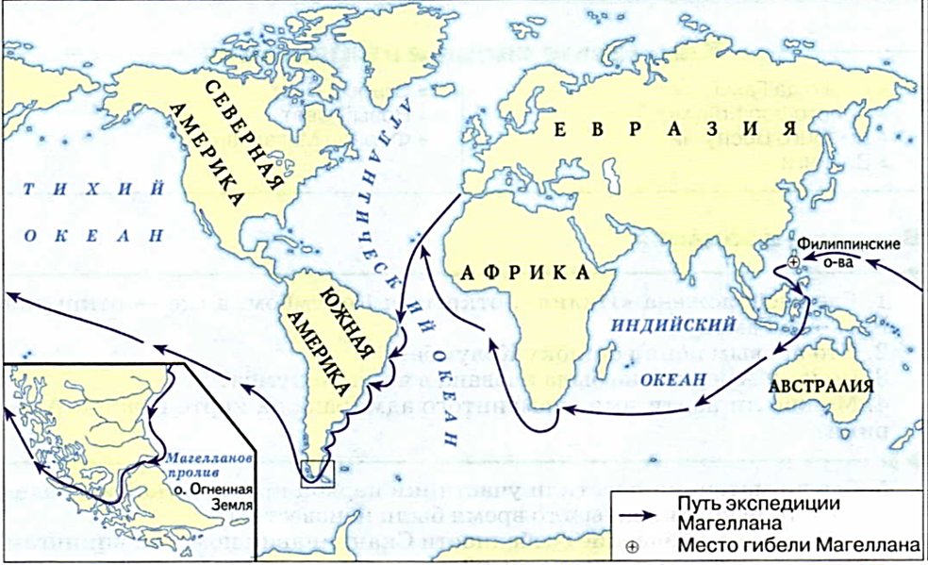
Великие географические открытия
Кто первым обогнул земной шар?
В начале XVI в. европейские географы продолжали считать, что большая часть западного морского пути к Индии пройдена. Многие экспедиции исследовали восточное побережье Америки, но так и не обнаружили пролив, за которым открывалась бы прямая дорога в Азию. В 1519 г. на поиски этого пролива (потом его назвали Магеллановым) Фернан Магеллан (1470—1521) потратил почти год.

Slide 21
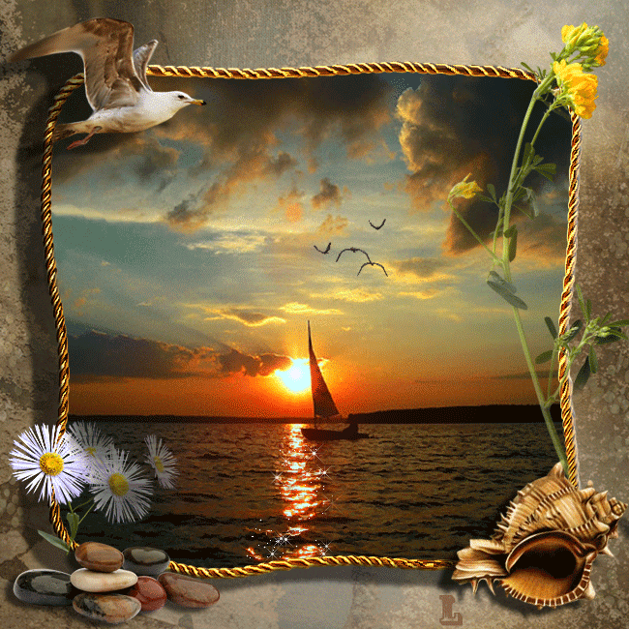
Великие географические открытия
Он дал величайшему океану земного шара общепринятое теперь название «Тихий океан».
Фернан Магеллан
Васко да Гама
Он первым обогнул Африку с юга.

Slide 22
Великие географические открытия
Биография его жизни во многом загадочна и трагична.
До конца своих дней он не знал о значении своего подвига и был убеждён, что открыл морской путь в Азию. Он умер страдая от одиночества, несчастья и нищеты.
Христофор Колумб

Slide 24
Великие географические открытия
А знаете ли вы, что конгресс США
(1964 г.) признал открытие Америки Колумбом вторым и расценивал его, как начало ее экономического освоения?
Кто же был первооткрывателем Нового Света?
викинги

Slide 25
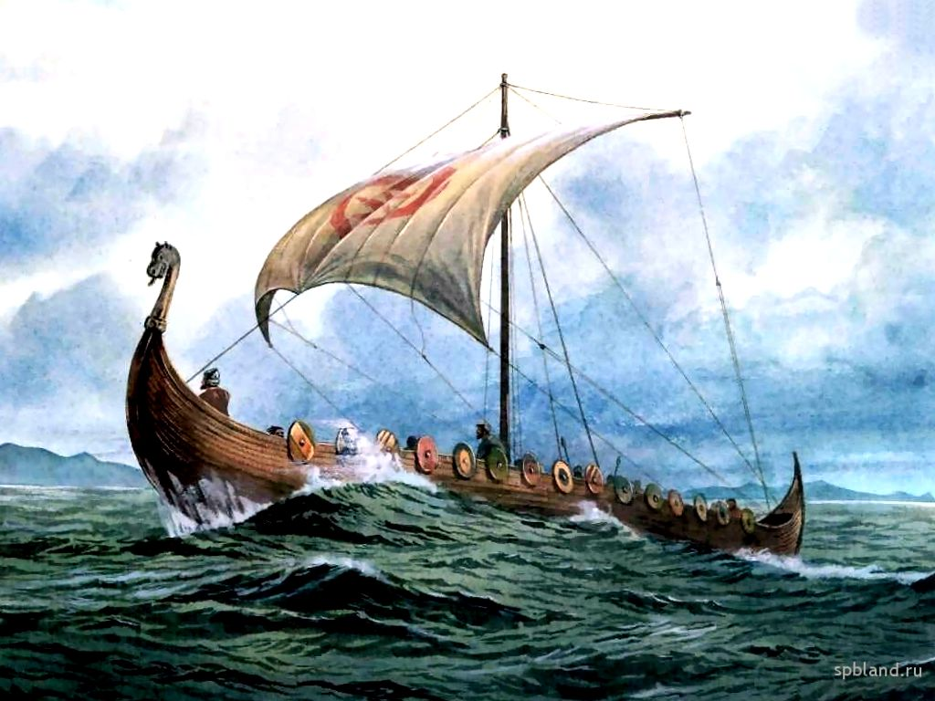
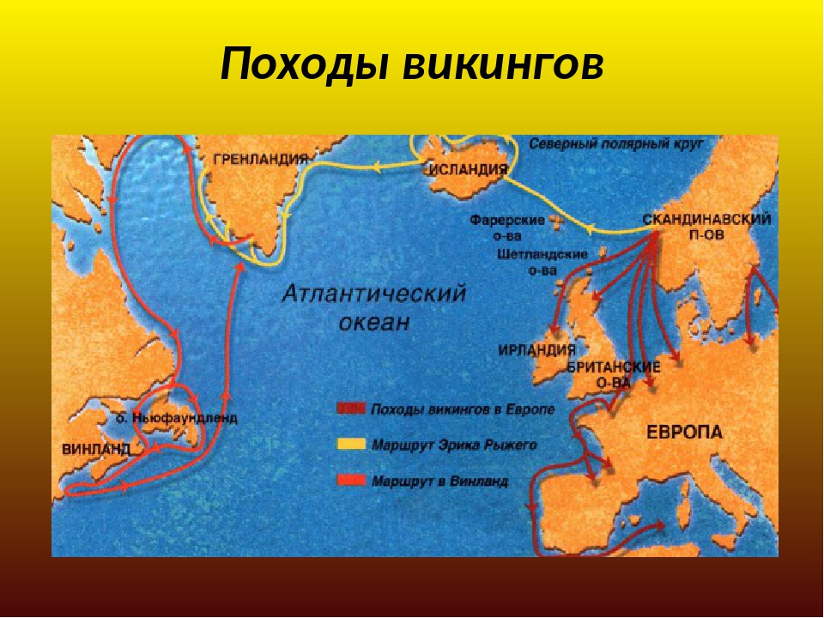
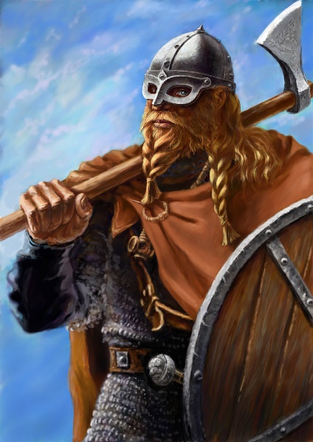
Однако настоящими первооткрывателями Америки являются отважные воины-мореходы из Скандинавии - викинги. Они ещё за 500 лет до Колумба, сами того не подозревая, проложили путь к берегам Северной Америки. На острове Ньюфаундленд археологами обнаружены остатки их жилищ.

